Slide 1
La leçon,
mode d’emploi

Slide 2
Avant propos
La leçon est au cœur de l’activité de l’enseignant. Par sa construction et son séquençage, elle permet de transmettre à ses élèves des savoirs cognitifs et des savoir-faire comme des savoirs-être.
Avant d’élaborer une leçon, plusieurs étapes s’imposent. Elles vont de la lecture du programme à la recherche de connaissances pour monter la séquence en passant par la réalisation d’une programmation, indispensable pour planifier l’année.
Remarque
Les thématiques embrassées par les programmes sont vastes et variées si bien que le professeur ne peut être spécialiste de l’ensemble des sujets à traiter.

Slide 3
Vocabulaire
La leçon ou séquence
Les programmes
=
Thématique annuelle se déclinant en :
Un cours de plusieurs heures
Une évaluation
Thèmes
Thèmes
Sous parties
(entre 2 et 4)
Questions
chapitres
Cours 1 (1h)
séance
Cours 2 (1h)
Au collège
(plus d’horaires donnés)
Au lycée
(horaires donnés en h.)
Cours 3 (1h)
Objectifs ➔ faire acquérir aux élèves :
- Des savoirs (connaissances)
- Des savoir-faire (démarches et techniques)

Slide 4
Points abordés dans la formation
I. Comprendre les programmes, quelques clés
A. Décrypter les textes
B. Utiliser des outils de recherche et de documentation
II. Construire une leçon
III. Des pistes pour évaluer ses élèves
A. La fiche de révision, un outil précieux.
B. Les différentes formes d’évaluation possibles.

Slide 5
1. Comprendre les programmes, quelques clés

Slide 6
A. Décrypter les textes
Extraits du nouveau programme de géographie de cycle 3
Thématique générale, esprit dans lequel le programme a été élaboré
Rappel (voir diaporama sur le socle commun/point 5) : Les programmes précisent pour chacun des cycles :
- les spécificités du cycle,
- les contributions des enseignements au socle commun,
- les attendus de fin de cycle dans chaque enseignement.
Le séquençage du programme
3 grandes thématiques (une par trimestre)
1. Les documents et objets d’études incontournables qui doivent figurer dans la leçon.
2. Ce que l’élève doit être capable de restituer à la fin de la leçon en terme de connaissances et de savoir-faire.
NB : dans les anciens programmes, les compétences, les démarches et les capacités étaient clairement dissociées. Dans la nouvelle rédaction, c’est à l’enseignant de démêler l’ensemble…d’où l’utilité de ….

Slide 7
La fiche Eduscol : construites selon le même schéma, ces fiches offrent un éclairage sur le programme
Une fiche par thématique
Une mise au point scientifique
Problématique scientifique qu’il faudra simplifier pour les élèves
Les idées clé à transmettre tout au long de la séquence
Les compétences du socle à travailler

Slide 8
La fiche Eduscol
Mise au point scientifique (suite)
Des indications pour construire la séquence (déroulé, objets d’étude, étude de cas…)
Les savoirs cognitifs

Slide 9
La fiche Eduscol
Les prolongements de la séquence dans le cadre d’activités pluridisciplinaires (EPI, parcours…)
A noter : A l’heure de la réalisation de ce diaporama (28/08/2016) :
les fiches Eduscol histoire sixième ne sont pas encore parues
Les adaptations DROM ne sont pas encore parues
NB : La fiche Eduscol, même pratique n’a pas la valeur d’un texte officiel. Elle est une aide pour la mise en œuvre de la séquence.
Ce qu’il ne faut pas faire !!!!

Slide 10
Quelques adresses utiles
A partir du site disciplinaire académique : http://hist-geographie.dis.ac-guyane.fr/
Les programmes (téléchargeable au format PDF) : http://hist-geographie.dis.ac-guyane.fr/spip.php?article108
Les fiches Eduscol : http://hist-geographie.dis.ac-guyane.fr/spip.php?article168
La circulaire de rentrée : http://hist-geographie.dis.ac-guyane.fr/spip.php?article176
A partir des sites institutionnels :
Les programmes : http://www.education.gouv.fr/cid95812/au-bo-special-du-26-novembre-2015-programmes-d-enseignement-de-l-ecole-elementaire-et-du-college.html
Les fiches Eduscol (cycle 3) : http://eduscol.education.fr/cid98981/s-approprier-les-differents-themes-programme.html#lien1
Les fiches Eduscol (cycle 4) : http://eduscol.education.fr/cid99022/s-approprier-les-differents-themes-programme.html
La circulaire de rentrée : http://www.education.gouv.fr/pid285/bulletin_officiel.html?cid_bo=100720

Slide 11
B. Outils de recherches et de documentation
Elaborer une leçon demande de réaliser un certain nombre de recherches. Les manuels, s’ils peuvent guider sa construction et apporter une aide précieuse, ne doivent pas constituer votre seule et unique source d’inspiration.
Internet
Sur le terrain
Fiches ressources Eduscol
Ressources du CDI
Portail national des ressources H-G-ECJS
Ressources du CNDP
Edu’bases Histoire Géographie
Rechercher, se documenter
Sites académiques disciplinaires
Bibliothèque universitaire/municipale
Le portail Eduthèque
Académie en ligne (site du CNED)
Manuels
 Cliquez sur les ressources internet pour en savoir plus

Slide 12
Académie en ligne (ressources CNED)
http://www.academie-en-ligne.fr/default.aspx
Il suffit de suivre le menu déroulant : de nombreuses activités et des mises au point sur les notions sont incluses dans des dossiers thématiques.
NB : toutes les thématiques ne sont pas traitées/Anciens programmes

Slide 13
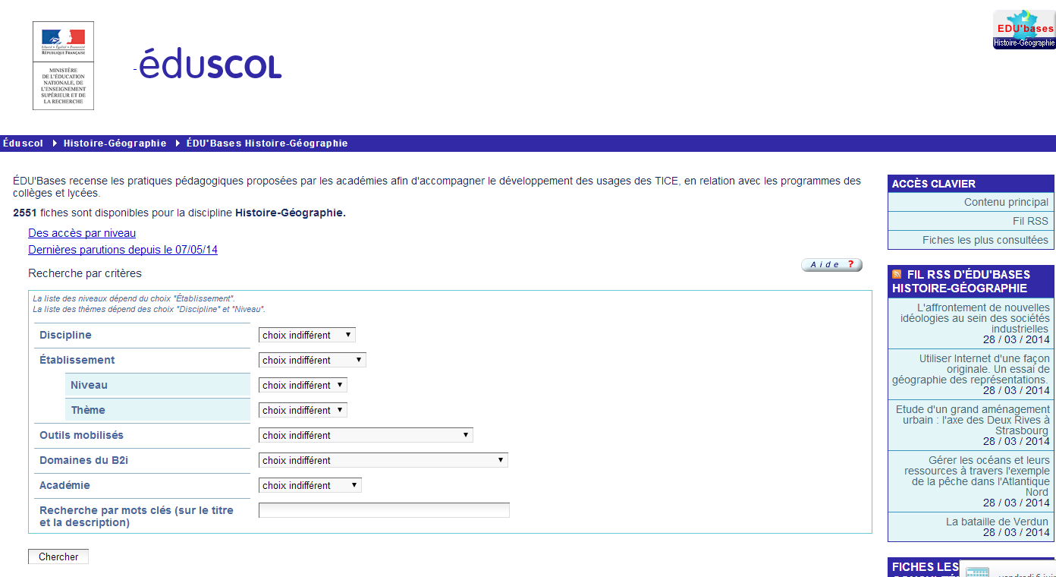
Edu’Bases Histoire Géographie
http://eduscol.education.fr/bd/urtic/histgeo/
Un choix important de fiches, d’études, d’études de cas, de leçons élaborées par les différentes académies et mises en ligne régulièrement par les IA Tice.

Slide 14
Sites académiques disciplinaires
http://hist-geographie.dis.ac-guyane.fr/
Les ressources des sites disciplinaires présentent l’avantage d’avoir été validées par les IA IPR avant parution donc de répondre aux exigences de l’institution. Il est possible d’y accéder par le portail national :
http://eduscol.education.fr/histoire-geographie
A préférer aux blogs et sites de mutualisation qui n’offrent pas cette garantie.

Slide 15
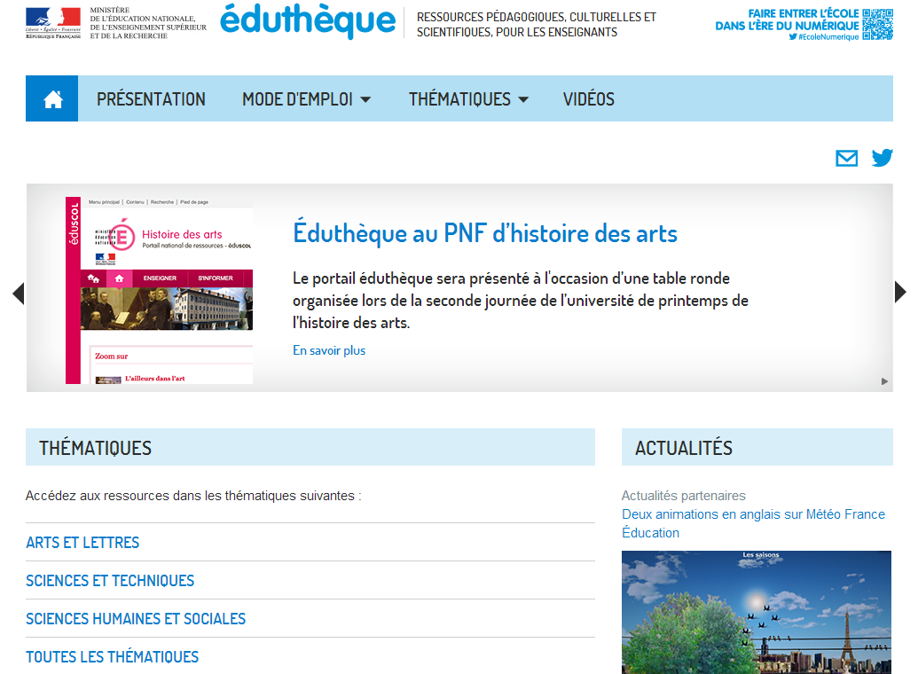
Le portail Eduthèque
http://www.edutheque.fr/accueil.html
Ce portail rassemble des ressources pédagogiques à caractère culturel et scientifique.
Ouvert depuis la rentrée 2013, ce service s’inscrit dans la stratégie globale du ministère de l’éducation nationale pour faire entrer l’École dans l’ère du numérique.
ll offre des ressources conçue avec les partenaires et donne la possibilité d’usages pédagogiques pluri ou transdisciplinaires.

Slide 16
Portail national des ressources H-G-ECJS
http://eduscol.education.fr/histoire-geographie/
Ce portail spécifique à l’histoire-géographie referme des outils précieux dans les domaines de l’enseignement de nos disciplines (ressources multiples et variées, mises au point scientifiques…) comme de la formation (concours).

